Slide 1
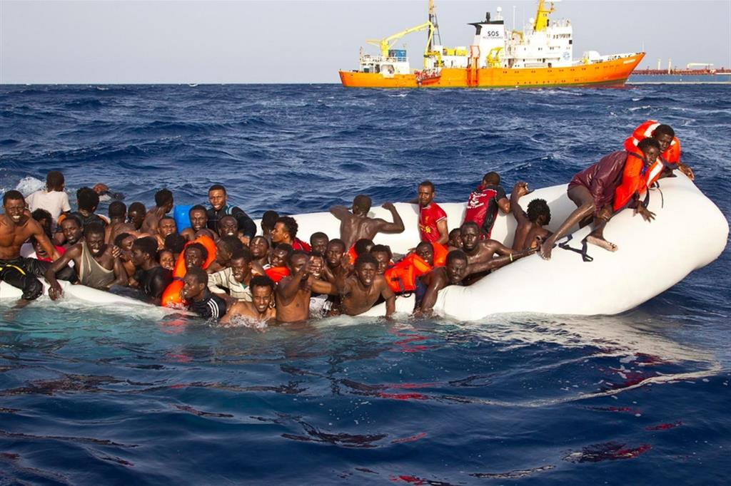
Storia dell’Adriatico
e del Mediterraneo
Università degli studi di Macerata
Anno accademico 2021/2022
Augusto Ciuffetti
7. Il Mediterraneo dal XX secolo all’era globale

Slide 2
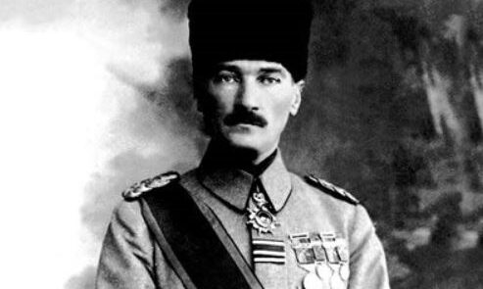
La fine dell’Impero ottomano
Internazionalizzazione degli stretti.
Cessione della Tracia orientale, delle isole egee e di Smirne alla Grecia.
Cessione di Rodi e del Dodecaneso all’Italia.
L’Armenia ottiene l’indipendenza.
Mandati sul Medio Oriente a Francia (Siria e Libano) e Gran Bretagna (Iraq, Palestina e Arabia).
Il generale Mustafà Kemal lancia l’idea di un nuovo stato turco entro confini nazionali.
1919 – L’occupazione greca di Smirne scatena la reazione
nazionalista guidata da Kemal, che arriva a controllare gran parte della Turchia, mettendo a rischio il potere del sultano. Durante la guerra greco-turca (1920-1922), le truppe di Kemal liberano Smirne, mentre in Grecia il re Costantino è costretto ad abdicare. Nell’ottobre del 1922 Kemal conquista Costantinopoli.
1923 – Proclamazione della repubblica turca con Mustafà Kemal presidente. Si procede alla progressiva emancipazione in senso laico dello Stato (eliminazione delle forme religiose dalla costituzione).
TRATTATO DI LOSANNA – Restituzione di Costantinopoli alla Turchia, cessione alla Turchia della Tracia orientale, controllo degli stretti alla Turchia.
Esodo di circa un milione di greci residenti in Asia minore – Ankara nuova capitale dello Stato.

Slide 3
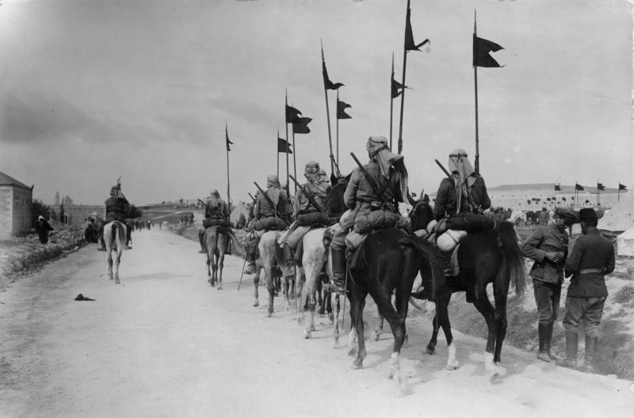
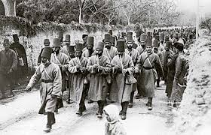
I Balcani
Nei Balcani indipendenza di Romania, Montenegro e Serbia.
1920 – Questione di Fiume e riconoscimento da parte dell’Italia della piena indipendenza dell’Albania. Con il trattato di Rapallo l’Italia rinuncia ad ogni pretesa sulla Dalmazia, ma ottiene la sovranità sull’Istria. Fiume è dichiarata città-stato libera.
1921 – Costituzione del Regno di Jugoslavia, che non concede autonomia alle minoranze.
Movimenti nazionalistici nel Maghreb e in Egitto
In Egitto gli inglesi ordinano l’arresto di Said Zaghlul che guida il movimento nazionalista (Wafd). Inizia una rivoluzione che nel 1922 porta la Gran Bretagna a riconoscere l’Egitto come una monarchia indipendente guidata da re Fuad I, già sultano dal 1917. Il partito del Wafd vince le elezioni del 1924.
In Tunisia il movimento nazionalista porta alla nascita del partito Destur con aspirazioni indipendentiste.
In Marocco, la rivolta antispagnola dei Cabili del Rif nel 1926 porta al governo il Comitato di azione marocchino, che si batte per una maggiore autonomia del paese nei confronti della Francia.
In Algeria, colonia francese dal 1830,
vive circa un milione di francesi.
In generale la cultura arabo-islamica
genera dei movimenti di rivendicazioni
originali rispetto al modello europeo.
Tratti comuni e condivisi: lingua araba
e Islam come religione e modello di vita.

Slide 4
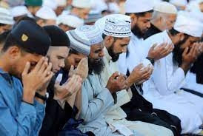

1926 – L’Italia fascista impone il protettorato all’Albania
1933 - Piccola intesa tra Cecoslovacchia, Romania e Jugoslavia contro l’Ungheria
1936 – L’Italia conquista l’Etiopia
1936 – Guerra civile in Spagna
Questione ebraica in Palestina
Tra il 1922 e il 1929 aumenta notevolmente l’immigrazione ebraica. Nel 1937 la Commissione Peel arriva a delineare due diversi stati e una zona sotto mandato britannico comprendente la città di Gerusalemme.
Panislamismo
Si vuole recuperare la via dell’Islam originario per costruire un’opposizione ai modelli culturali importati.
Nel 1928 in Egitto nasce la Società dei Fratelli Musulmani.
Modello di società alternativo a quello occidentale, assenza di partiti, conservazione del califfato, prevalenza della sharia (la legge canonica fissata dal Corano), educazione religiosa, simbiosi tra stato e religione.
La Fratellanza nata in Egitto trova terreno fertile
in tutte la comunità dei credenti estesa non solo
dal Maghreb alla penisola araba, ma anche alla
Persia, all’India, all’Indonesia.

Slide 5
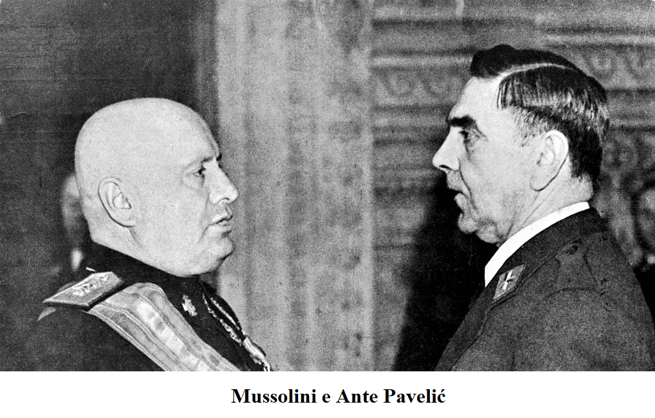

La Seconda guerra mondiale nel Mediterraneo
Prima fase dal 1940 al 1942
L’intervento dell’Italia in guerra nel giugno del 1940 attribuisce un ruolo più importante allo scenario del Mediterraneo. L’Italia vuole conquistare l’Egitto partendo dalla Libia, ma è fermata dall’esercito inglese, che riconquista anche Addis Abeba riportando sul trono Hailè Selassié. Definitivo successo inglese nel 1942 a El Alamein. Tentativo da parte dell’Italia di occupare la Grecia nel 1940 e intervento tedesco; si organizza una amministrazione militare tedesca e italiana.
Nel 1941 in Jugoslavia il re Pietro II rovescia il governo filofascista e firma un trattato di amicizia con l’URSS, poi costretto alla fuga. In Serbia si forma un governo militare tedesco, mentre in Croazia, divenuta autonoma, si forma il governo filonazista di Ante Pavelic.
In Romania, Bulgaria e Slovacchia si formano governi filofascisti.
La Turchia riesce a mantenersi neutrale.
La resistenza francese guidata da Charles De Gaulle ha come base i territori dell’Africa francese.

Slide 6
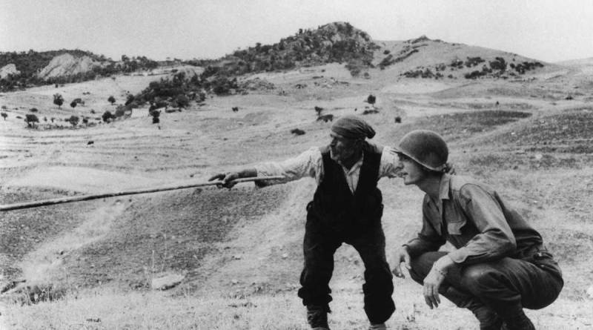
La Seconda guerra mondiale nel Mediterraneo
Seconda fase dal 1942 al 1945: la guerra totale
Il dopoguerra
Guerra fredda e ingresso della penisola balcanica nella sfera di influenza dell’URSS.
Piano Marshall per l’Europa.
Patto Atlantico nel 1949 e Patto di Varsavia nel 1955.
Nascita dell’ONU.
Nel 1942 le truppe di Eisenhower sbarcano in Marocco
Ritirandosi dalla Libia Rommel occupa la Tunisia, mentre
gli americani conquistano Marocco e Algeria.
Nell’estate del 1943 gli alleati sbarcano in Sicilia.
6 giugno 1944 – Sbarco in Normandia. Alla liberazione di Parigi nell’agosto del 1944 corrisponde l’avanzata sovietica nell’Europa dell’Est e nei Balcani: liberazione della Romania, conquista della Bulgaria, alleanza con l’Albania, liberazione della Jugoslavia, dove le truppe sovietiche e bulgare si uniscono ai partigiani di Josip Broz, detto Tito.
25 aprile 1945 – Liberazione di Milano.
8 maggio 1945 – fine della guerra in Europa.

Slide 7
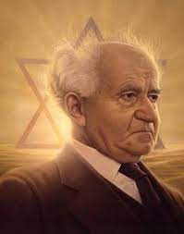
Il caso della Jugoslavia di Tito nei Balcani
La Repubblica socialista federativa jugoslava,
composta da sei nazioni e due regioni autonome,
riesce a bloccare i nazionalismi interni e i conflitti
etnici. Si ribella all’URSS: rottura con Mosca nel 1948
e apertura di contatti politici e commerciali con il
mondo occidentale, senza rinunciare al socialismo.
MOVIMENTO DEI PAESI NON ALLINEATI
Jugoslavia di Tito, Egitto di Nasser, India di Nehru
Il Mediterraneo nella Guerra fredda
Progressiva liquidazione dei grandi imperi coloniali ed esplosione del conflitto arabo-israeliano.
1945 – Al Cairo viene fondata la LEGA ARABA, con Egitto, Transgiordania, Iraq, Libano, Arabia Saudita e Yemen, Algeria e Libia (ufficializzazione del movimento panarabo).
1946 – Indipendenza della Siria e del Libano.
Questione palestinese
L’ONU è favorevole ad un piano di spartizione territoriale con uno stato arabo, uno ebreo e Gerusalemme città libera. Il leader ebraico Ben Gurion nel maggio del 1848, alla scadenza del mandato
britannico, dichiara la nascita dello stato di Israele. Gli stati arabi confinanti entrano
in guerra a fianco dei palestinesi.
Israele occupa un territorio più ampio rispetto a quello previsto dall’ONU e Gerusalemme è divisa in due parti: la città vecchia in mano agli arabi e quella nuova degli israeliani. L’Egitto si annette la striscia di Gaza, mentre la Giordania si incorpora i territori della Cisgiordania. Ben Gurion si oppone al ritorno dei profughi e approva la LEGGE DEL RITORNO per gli ebrei.

Slide 8
Decolonizzazione del Maghreb
Tunisia
I nazionalisti tunisini rifiutano la proposta di una cosovranità franco-tunisina (1952). Si apre un conflitto che nel 1954 porta al riconoscimento dell’autonomia della Tunisia, che diventa indipendente nel 1956. Si proclama la repubblica presieduta da Habib Burghiba.
Marocco
L’indipendenza del Marocco, raggiunta nel 1956, è gestita dal sultano Muhammad V che regna dal 1927. Negli anni successivi si riconquistano le zone a nord sotto protettorato spagnolo. Nel 1965, il successore di Muhammad V, Hassan II, decide di sciogliere il parlamento e di inaugurare un governo personale.
Algeria
Nel novembre del 1954 scoppia una rivolta guidata dal leader del Fronte di Liberazione Nazionale Ahmed Ben Bella. La grave situazione determina la fine della Quarta Repubblica francese e il ritorno al potere di Charles De Gaulle che cerca una soluzione di compromesso con il FLN. Nel marzo del 1962 l’Algeria ottiene la piena indipendenza ed oltre 800.000 coloni tornano in Francia. Nel 1965 un colpo di stato militare del Consiglio rivoluzionario guidato dal colonnello Houari Boumedienne pone fine al governo di Ben Bella. Si attua una sorta di socialismo islamizzato che porta l’Algeria nell’orbita di influenza filo-sovietica.
Libia
Posta sotto l’amministrazione delle Nazioni unite raggiunge l’indipendenza nel 1969. Poi colpo di stato dei Giovani Ufficiali guidati da Muammar Gheddafi, legato agli ideali del panarabismo.

Slide 9
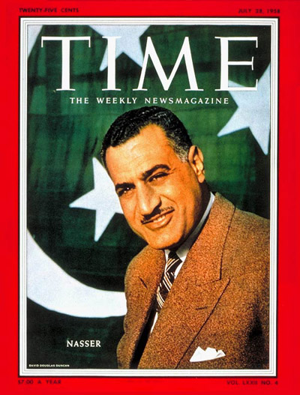
La rivoluzione egiziana e la svolta del 1956
Tra gli anni Cinquanta e Sessanta del Novecento l’Egitto emerge come potenza araba nel quadro del «Terzomondismo» (collocazione internazionale autonoma dei paesi che escono dal colonialismo).
1952 – Gli Ufficiali Liberi, giovani militari guidati da Gamal Abd el Nasser
rovesciano la monarchia di re Faruk, emarginando il re, il partito Wafd e
la Fratellanza Musulmana: Nasser è il leader arabo della nuova
generazione. La repubblica è proclamata nel 1953, Nasser viene eletto
presidente nel 1956.
Nuova costituzione → Lotta contro l’imperialismo, fine dei privilegi,
arabicità, carattere islamico della nazione in uno stato laico.
Nel nazionalismo arabo e nei processi di decolonizzazione l’Egitto
diventa la nazione guida per l’area mediorientale.
↓
Nel 1955 l’Egitto non aderisce al patto di Baghdad promosso da Stati
Uniti e Gran Bretagna in funzione antisovietica (con Turchia, Iraq, Iran e
Pakistan).
MOVIMENTO DEI NON ALLINEATI, con Tito (Jugoslavia) e Nehru (India)
1956 – Seconda guerra arabo-israeliana

Slide 10
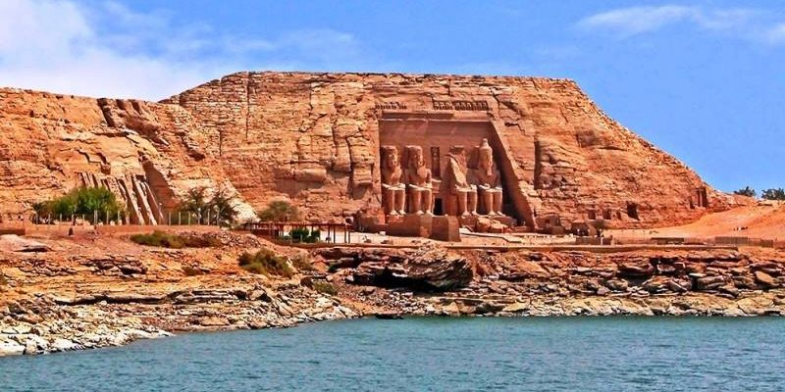
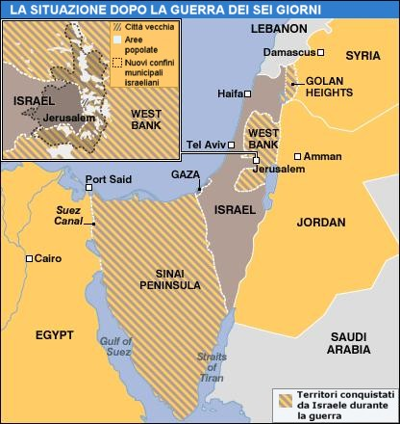
La guerra è legata al progetto di costruzione della diga di Assuan, completata nel 1970. Nasser chiede aiuto a USA e Gran Bretagna che si rifiutano. Si rivolge allora all’URSS che si dichiara disponibile a finanziare l’opera. Nello stesso tempo egli procede con la nazionalizzazione della Compagnia del Canale di Suez. Francia e Gran Bretagna decidono di intervenire militarmente insieme a Israele, deciso a prendere i pozzi petroliferi del Sinai. USA e URSS spingono le Nazioni Unite a condannare l’intervento.
Molti paesi, come il Libano e l’Iraq, si avvicinano all’Egitto. In Siria si instaura un governo filo-egiziano, che preme per l’unione con l’Egitto e nel 1958 nasce la Repubblica Araba Unita, ma nel 1961 un colpo di stato riporta la Siria all’autonomia e inizia a gravitare nell’orbita dell’Unione Sovietica.
1967 – Terza guerra arabo-israeliana: Guerra dei sei giorni. Nasser decide
di chiudere al traffico israeliano il golfo di Aqaba. Israele risponde sconfiggendo militarmente l’Egitto, la Siria e la Giordania.
ESPANSIONE DI ISRAELE → Altopiano del Golan dalla Siria, penisola del Sinai e Gaza dall’Egitto, occupazione della Cisgiordania e Gerusalemme.

Slide 11
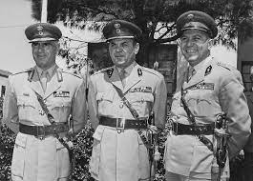
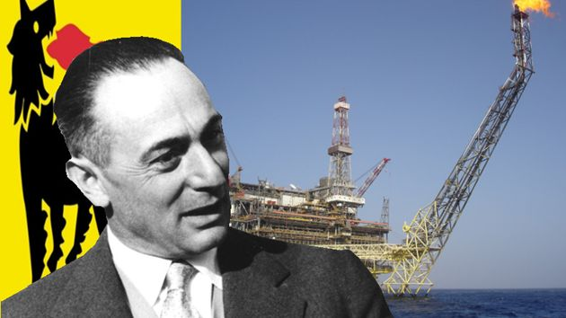
La Guerra dei sei giorni
Crisi del nasserismo sul piano interno e internazionale.
Gli USA diventano sempre più filoisraeliani.
Per la prima volta nessuna potenza europea è coinvolta in un conflitto che avviene nel Mediterraneo.
La progressiva costruzione della Comunità economica europea con la CECA (1951) e la CEE (1957) determina un ampliamento dei rapporti commerciali con il Mediterraneo, ma ciò non rappresenta l’inizio di una politica mediterranea.
Il caso del «miracolo economico» italiano e dell’ENI di Enrico Mattei con l’accordo con lo scià di Persia del 1957. L’Iran ottiene il 75% degli utili e l’ENI il rimanente. Si supera il principio del fifty-fifty. Se il 1953 l’ENI provvedeva all’8% del fabbisogno petrolifero italiano, nel 1960 tale percentuale sale al 19,5%, avendo ottenuto nel frattempo concessioni di ricerca petrolifera anche in Somalia, Egitto, Algeria, Marocco, Libia, Sudan e Tunisia.
Nell’Europa dell’Est dopo la morte di Stalin (1953) si avvia il processo di destalinizzazione e si inaspriscono i rapporti tra l’URSS e gli altri paesi.
Permanere delle dittature di Franco in Spagna (fino al 1975) e di Salazar in Portogallo (fino al 1968).
Colpo di stato in Grecia nel 1967
La dittatura continua, con varie forme fino al 1974
Gli Stati Uniti appoggiano il colpo di stato per il timore
che il leader di centro
Georgios Papandreu possa vincere le elezioni insieme ai partiti di sinistra.

Slide 12
Il Mediterraneo negli anni Settanta del Novecento
Nel 1970 Anwar al-Sadat prende il posto di Nasser dopo la sua morte: cerca una via diplomatica con Israele e di riavvicinarsi agli Stati Uniti. Nonostante ciò nel 1973 si apre un nuovo conflitto, che coinvolge anche la Siria: la guerra del Kippur. L’accordo prevede il ritorno ai confini precedenti al 1967. L’Opec (Organization of Petroleum Exporting Countries) appoggia l’iniziativa di Egitto e Siria di bloccare le esportazioni di petrolio. Questa crisi energetica determina l’apertura di un dialogo politico tra l’Europa e il mondo arabo e la presa di coscienza della necessità di risolvere la questione palestinese, iniziando dal riconoscimento dell’OLP.
In Grecia nel 1974 i colonnelli cercano di annettersi Cipro, ma i turchi occupano la parte nord dell’isola. Ciò determina la crisi del regime e la costituzione di un governo civile guidato da Konstandinos Karamanlis. In Portogallo, dopo il regime di Marcelo Caetano succeduto a Salazar, la «rivoluzione dei garofani» permette la costruzione della democrazia. In Spagna nel 1975 è il re Juan Carlos a guidare il paese verso la democrazia.
1979
Nascita della Repubblica islamica in Iran dopo la fuga dello Scià. Si rafforza il regime di Khomeini improntato ad un forte radicalismo islamico. Passaggio di un paese filoamericano su posizioni antioccidentali; affermazione dell’Islam come strumento di riscatto con la jihad (guerra santa).
Invasione sovietica dell’Afghanistan.
Pace separata tra Egitto e Israele dopo gli accordi di Camp David (restituzione del Sinai all’Egitto, autonomia a Cisgiordania e Gaza, riconoscimento dello stato di Israele), ma l’Egitto viene espulso dalla Lega araba.
Presa del potere di Saddam Hussein in Iraq e guerra con l’Iran.
La crisi delle relazioni mediterranee coinvolge anche il Maghreb.
Progressiva riscoperta dell’islamismo e sviluppo del fondamentalismo.

Slide 13
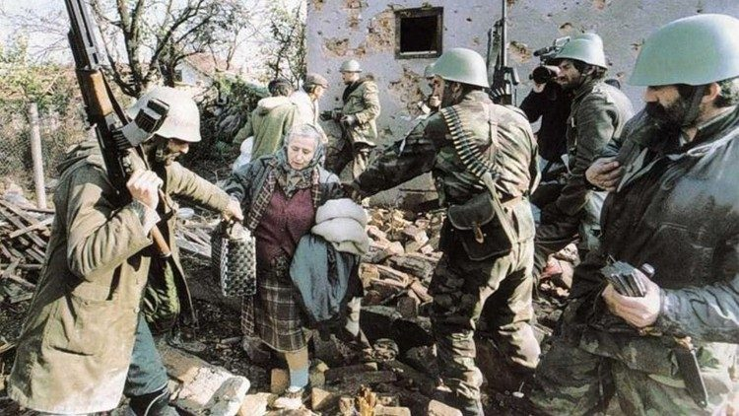
Il Mediterraneo nella crisi del sistema bipolare
1990 – Invasione del Kuwait da parte dell’Iraq di Saddam Hussein e prima guerra del golfo: il problema della pacificazione dell’area mediterranea si pone al centro della riflessione delle società europee.
Allargamento della comunità europea ai paesi mediterranei: Grecia nel 1981, Spagna e Portogallo nel 1986 e definizione di un’Europa a due velocità
DISSOLUZIONE DELLA JUGOSLAVIA dopo la morte di
Tito (1980)
Nel 1991 Slovenia e Croazia dichiarano la secessione
dalla repubblica jugoslava, seguite dalla Macedonia.
Guerra tra Serbia e Croazia con bombardamenti di
Dubrovnik ed estensione del conflitto alla Bosnia.
1995 – Trattato di Parigi con la nascita dello stato
bosniaco (51% assegnato ai croato musulmani con la
città di Sarajevo e 49% assegnato ai serbo-bosniaci.
Non si tratta di una soluzione definitiva.
Il sistema maghrebino
Accordi di Marrakech del 1989 e nascita dell’Unione del Maghreb arabo con Algeria, Marocco, Tunisia, Libia e Mauritania. Regime di Gheddafi in Libia tra terzomondismo e antiamericanismo.
Disordini interni all’Algeria fino all’elezione Abdelaziz Bouteflika nel 1999.

Slide 14
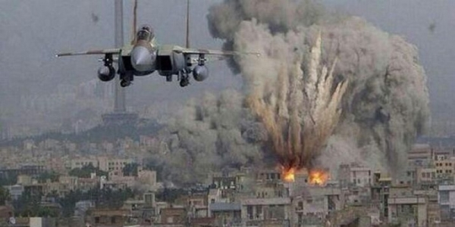
Nuova guerra in Jugoslavia
Nel 1998, dopo un anno di violenze crescenti in Kosovo (80% della popolazione è albanese), con stragi di civili e una dura repressione serba (Milosević è rieletto a presidente della Repubblica federale jugoslava), si apre una nuova fase di crisi. Il fallimento della conferenza di pace e il rifiuto da parte dei serbi a una presenza della NATO in Kosovo porta quest’ultima ad intervenire militarmente nel 1999 con pesanti bombardamenti su Belgrado e Pristina. La guerra si conclude nel 2000 dopo la caduta del regime di Milosević.
Nel frattempo, nel 1997, la popolazione albanese inizia una rivolta contro il governo. Inizia un processo migratorio verso l’Italia.
Nel 1995 si realizza l’unico vero tentativo politico di realizzare un’integrazione euromediterranea con la Conferenza di Barcellona, con la quale nasce il partenariato euromediterraneo.
Rappresenta l’atto fondatore della politica euromediterranea.

Slide 15
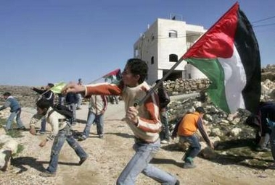
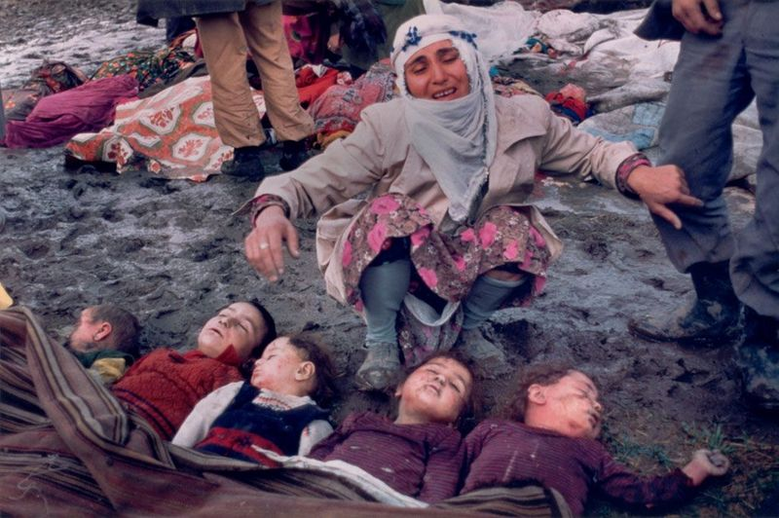
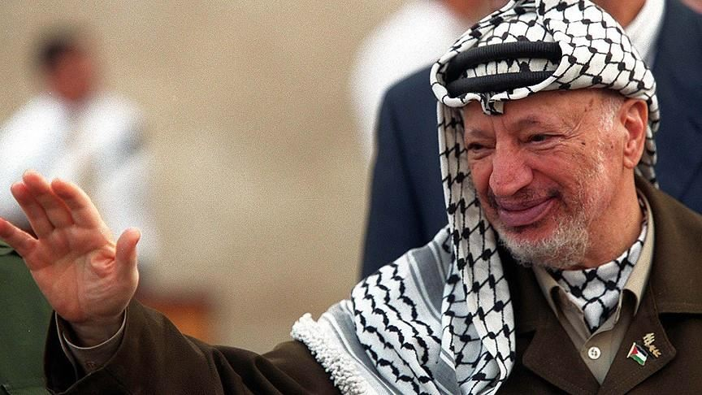
Il conflitto arabo-israeliano
Si consolida il sogno di una «Grande Israele» nei territori occupati dai palestinesi alimentato dai governi di destra di Menachem Begin e di Yitzhak Shamir. Si pone in primo piano la questione della sicurezza di Israele a causa degli attentati dei terroristi palestinesi che indeboliscono sul piano politico l’OLP di Yasser Arafat.
Il conflitto si apre nel 1982 con un attacco israeliano contro il Libano per colpire la guerriglia palestinese. Massacro nei campi profughi di Sabra e Shatila.
Rivolta nei territori palestinesi nel 1987 (prima Intifada), ma l’anno successivo Il Consiglio nazionale palestinese inizia a riconoscere lo stato d’Israele. Nel corso dei colloqui di Oslo del 1993 si arriva al reciproco riconoscimento di OLP e Israele, grazie alla mediazione del presidente americano Bill Clinton. Pace tra Israele e Giordania nel 1994. L’anno successivo un estremista ebreo uccide il premier israeliano Rabin e in questo modo tramonta la stagione del dialogo. Il nuovo primo ministro israeliano Benjamin Netanyahu prende le distanze dagli accordi di Oslo e riprende la politica di espansione degli insediamenti israeliani intorno a Gerusalemme.

Slide 16
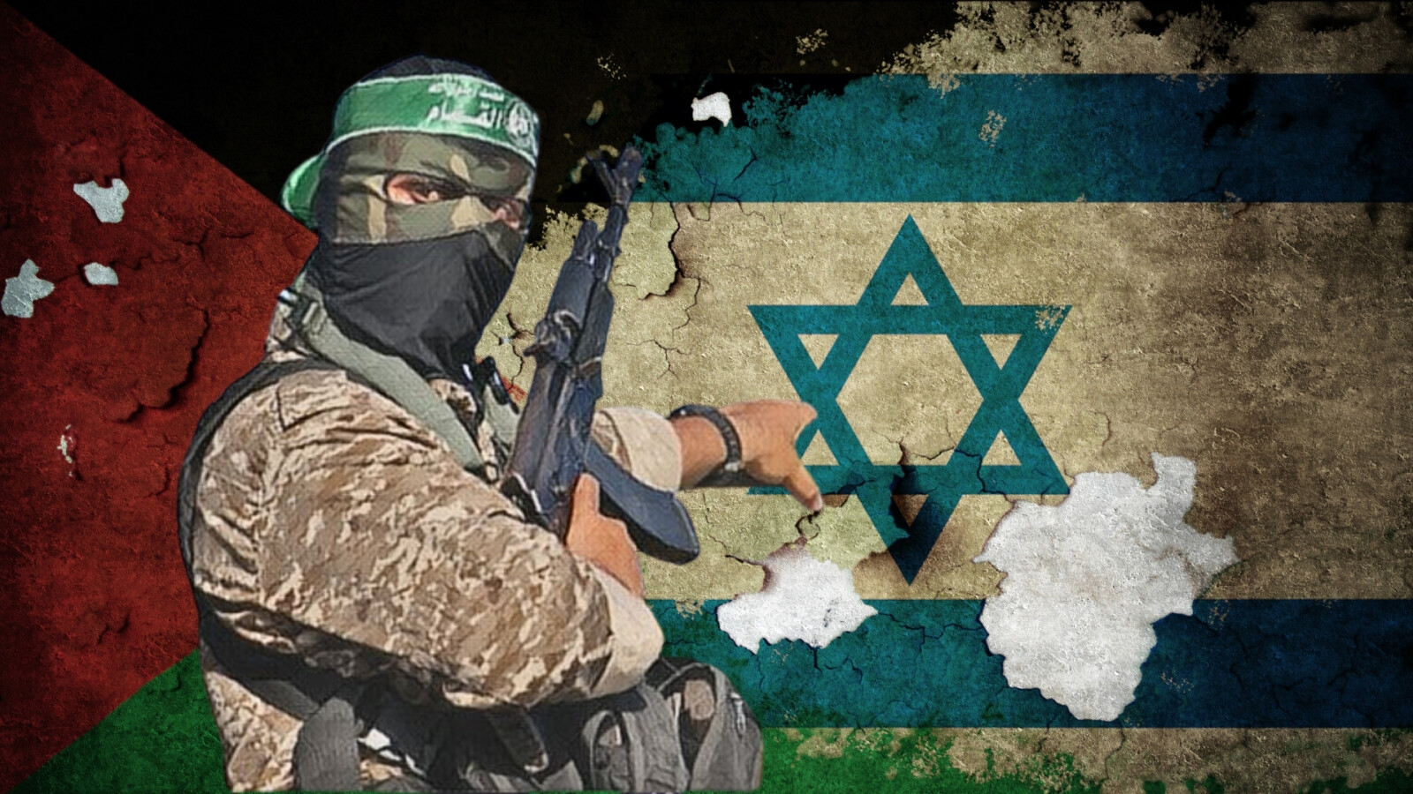
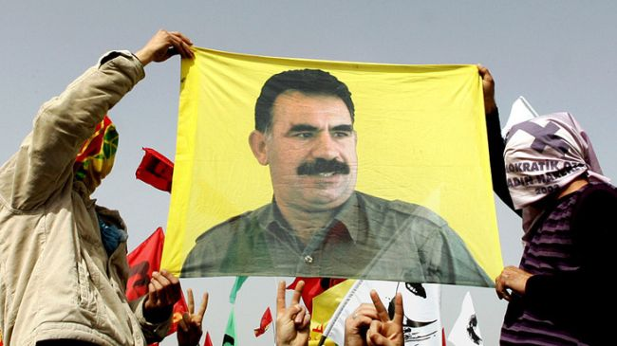
ISRAELE
Nel 1999 viene eletto in Israele il laburista Ehud Barak che in occasione dei colloqui di Camp David del 2000 si dichiara disponibile ad importanti concessioni nei confronti dei palestinesi (90% della Cisgiordania). Arafat solleva la questione del ritorno in patria dei palestinesi costretti ad allontanarsi dalle loro terre dal 1948 in poi. Tale situazione determina il fallimento della trattativa, la caduta di Barak e il ritorno al potere della Destra con Ariel Sharon.
I palestinesi rispondono con una nuova Intifada,
destinata ad acquisire un più evidente significato
politico →
la popolazione
Palestinese
inizia ad
Abbandonare
l’OLP a favore
di Hamas.
TURCHIA
Ritorno della islamizzazione nella vita politica turca e nazionalismo. Nel 1999 viene arrestato il capo della resistenza curda Abdullah Ocalan porta alla ribalta il tentativo di assimilazione e di turchizzazione della regione del Kurdistan, spartito alla fine della Prima guerra mondiale tra Turchia, Siria, Iraq e Iran.

Slide 17
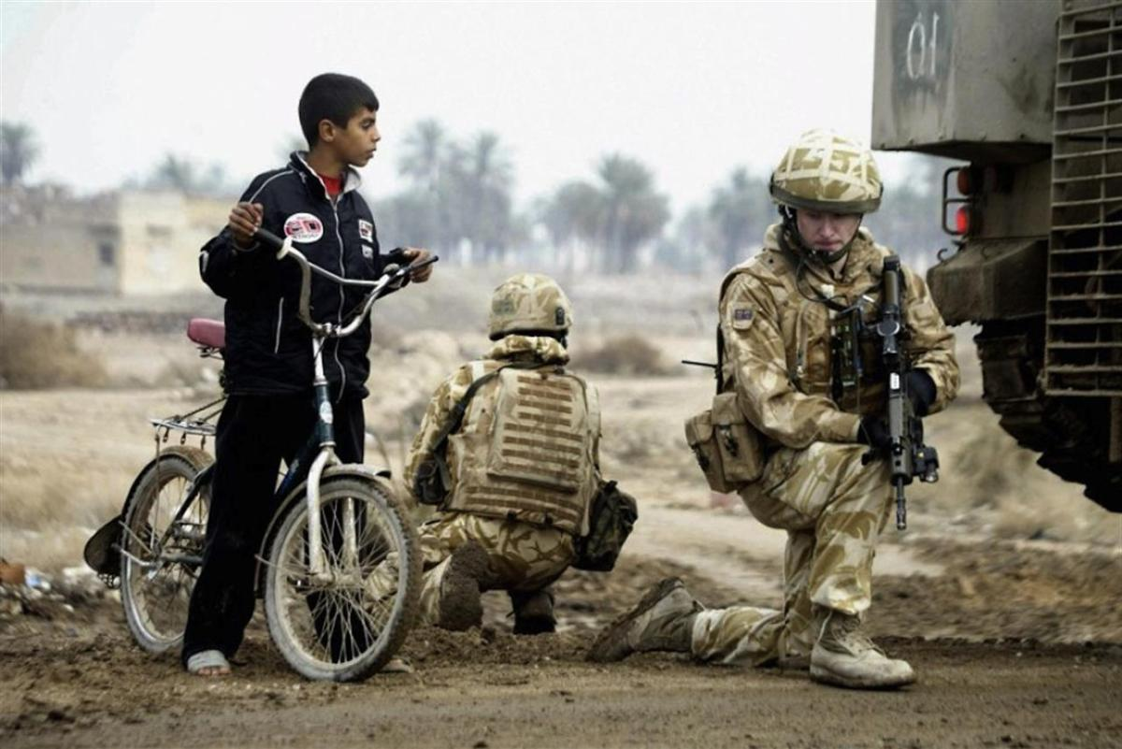
Il Mediterraneo dopo l’11 settembre 2001
Dopo un mese iniziano le operazioni militari in Afghanistan con l’occupazione di Kabul e Kandhar, ma non vengono catturati i vertici di Al Quaeda.
Nel 2003 si punta al rovesciamento di Saddam Hussein e all’occupazione dell’Iraq. La nuova costituzione federale dello stato consente la pacificazione tra sciiti e curdi, ma non riesce a stabilizzare il paese. La presenza degli Stati Uniti e della Gran Bretagna in Medio Oriente riaccende il terrorismo islamico.
Il Mediterraneo europeo
Allargamento dell’Unione europea ad est, con il superamento dell’assetto di Yalta. Questione della Turchia e dei paesi balcanici. In questi casi la prospettiva dell’ingresso nell’Unione europea si pone anche come modalità per «pacificare» questo complesso spazio geografico. Si pone come necessità una nuova politica europea rivolta anche al Mediterraneo. La soluzione della questione medio-orientale dovrebbe diventare una priorità della politica europea. Quello europeo potrebbe diventare un modello alternativo a quello americano, ma permane un PROBLEMA DI RAPPORTI TRA EUROPA E MEDITERRANEO.

Slide 18

Il Mediterraneo nel nuovo contesto multipolare
Nel 2007 diventa presidente di Israele il laburista e premio Nobel per la pace Shimon Peres, ma in Palestina Hamas costringe Abu Mazen, presidente dell’Autorità Nazionale Palestinese a sciogliere il governo. Si attua il blocco della striscia di Gaza. Tra la fine del 2008 e i primi giorni del 2009 Israele bombarda la striscia di Gaza.
Elezione nel 2008 del presidente americano Barak Obama, che promette «un nuovo inizio» con il mondo islamico.
La crisi finanziaria che colpisce gli Stati Uniti nel 2007/2009 in Europa si fa sentire soprattutto nei paesi mediterranei: Spagna, Portogallo, Italia, Grecia. Problema della crescita esponenziale del debito pubblico e attivazione del Fondo salva-stati da parte dell’Unione Europea nel 2011 → politiche di austerità, ma si riesce ad evitare la Grexit. Spaccatura interna ai paesi dell’Unione Europea.
Primavere arabe
Nel gennaio 2011 esplode la protesta popolare in Tunisia contro il
governo di Ben Ali al potere dal 1987, il quale fugge in Arabia
Saudita. Difficoltà del processo di democratizzazione della Tunisia,
con la vittoria alle elezioni di Ennhada (Rinascita), partito islamico
moderato, legato ai Fratelli Musulmani. In Egitto, la protesta di piazza porta alle dimissioni di Mubarak, al potere da oltre trent’anni. Il processo di democratizzazione investe anche il Marocco. In Libia scoppia una guerra civile, con una forte spaccatura interna. La Francia riconosce il Consiglio Nazionale di Transizione e la NATO interviene militarmente fino alla morte di Gheddafi nel 2011. Il caso della Siria e dell’ISIS, con la rifondazione nel 2014 del Califfato da parte di al-Baghdadi.

Slide 19
Guerra e terrorismo
Migrazioni
Cellule ISIS operanti in Europa e attacchi
a Parigi del 2015.
Nel 2015 la Russia si impegna con interventi di supporto al governo di Assad in Siria contro lo Stato islamico. Contro quest’ultimo interviene anche la Turchia, dove si rafforza la presidenza di Tappyn Erdogan.
Continua la guerra civile in Libia tra il governo di Tobruk riconosciuto a livello internazionale e il governo di Tripoli sostenuto da forze locali. Nel 2016 si insedia a Tripoli un Governo di accordo nazionale.
A partire dal 2015 si assiste ad un flusso sempre più consistenti di migranti verso l’Europa.
Viene meno l’ordine bipolare stabilito al termine della Seconda guerra mondiale

